Slide 1
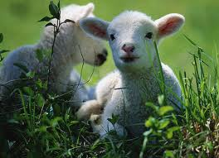
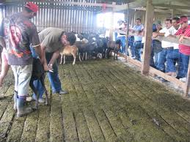
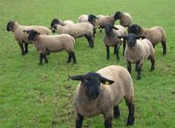
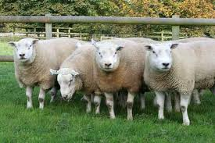
DIA DE CAMPO EM OVINOCULTURA
DIA 22 DE JUNHO DE 2012
CAPELA NOSSA SENHORA APARECIDA
LINHA BRIDI – IOMERÊ
INÍCIO ÀS 13:00 HS
TEMA:
MANEJO,VERMINOSE
INSTALAÇÕES,DENTIÇÃO
INSCRIÇÕES: 3539-6002
c/Juarez Borga
3539 – 6003 C/GRAZIELA /EPAGRI
Promoção:
SECRETARIA MUNICIPAL DE AGRICULTURA
NÚCLEO REGIONAL DE CRIADORES DE OVINOS E CAPRINOS
INFORMAÇÕES:
9967 3043 C/SILVIO
9108 4984 C/CARLOS

